Slide 1
Online vzdělávání: od designu k praxi
Michal Černý
2019

Slide 2
Co je to zač?
Cílem kurzu je nabídnout studentům základní vhled do edTechu: od úvodní teorie po zkušenost práce s vybranými nástroji
Primárně je určený pro studenty přecházející z bakalářského stupně na magisterský z jiného oboru jenž je ISK v Brně
Cílem je nalákat na edTech a pomoci v začátcích

Slide 3
Osnova Kurzu
Organizační informace
Pedagogické uvedení, k čemu je online vzdělávání
Práce s vybranými nástroji (http://bit.ly/kisk2018)
Studium zajímavých kurzů
Kurátorství vzdělávacího obsahu
Práce s vybranými nástroji II (http://bit.ly/kisk2018)
Tvorba otázek a úloh, pedagogická evaluace, práce s learning analytics
Práce v Moodle, tvorba mikrokurzu
Reflexe
Tvorba webové stránky v Umbraco (středa dopoledne)

Slide 4
Podmínky ukončení
Účast aktivní na všech blocích výuky
Hotový mikrokurz a jeho presentace

Slide 5
Čtecí okénko
Candy, P. (2004). Linking thinking: Self-directed learning in the digital age.
Lai, F., Lehman, J. (Eds.) (2017) Learning and Knowledge Analytics in Open Education.
Larusson, J., White, B. (Eds.) (2014) Learning Analytics: From Research to Practice.
Heidegger, M. (2013) Rozhovory k osmdesátým narozeninám.
Hroch, J., Šíp, R. (2010) Pragmatismus a dekonstrukce v anglo-americké filozofii.
Palouš. R. (1991) K filosofii výchovy: východiska fundamentální agogiky.
Maňák, J. (1991). Nástin didaktiky.
Šeďová, K., Švaříček, R., & Šalamounová, Z. (2012). Komunikace ve školní třídě.
Průcha, J. (2017) Moderní pedagogika.

Slide 6
Čtecí okénko II
Rockwell, T. (2005) Neither Brain nor Ghost, Cambridge (Mass), MIT Press.
Veteška, J. (2010). Kompetence ve vzdělávání dospělých: pedagogické, andragogické a sociální aspekty. Univerzita Jana Amose Komenského.
Floridi, L. (2014). The fourth revolution: How the infosphere is reshaping human reality. OUP Oxford.
Floridi, L. (2013). The philosophy of information. OUP Oxford.
Floridi, L. (2015). The Online Manifesto: Being Human in a Hyperconnected Era. Springer Cham Heidelberg New York Dordrecht London.
Johnson, M. (2008). The meaning of the body: Aesthetics of human understanding. University of Chicago Press.
Švec, V. et al. (2016) Studenti učitelství mezi tacitními a explicitními znalostmi. Masarykova univerzita.
Floridi, L., & Illari, P. (Eds.). (2014). The philosophy of information quality (Vol. 358). Cham, CH: Springer.
Floridi, L. (Ed.). (2016). The Routledge handbook of philosophy of information. Routledge.
Floridi, L. (Ed.). (2014). Protection of Information and the Right to Privacy-A New Equilibrium? (Vol. 17). Switzerland: Springer.

Slide 7
Úvod do pedagogiky (ne zcela tradičně)

Slide 8
Vybrané pedagogické teorie
Jaká je role učitele?
Jaká je role žáka?
Co se má zkoušet?
Jak se má motivovat?
Jak se má učit?
Jak vypadají učební materiály?

Slide 9
Behaviorismus
„Chování lze vědecky zkoumat bez odkazu na vnitřní duševní stavy“
Spojení s I. P. Pavlovem – učení jako dril (opakovaná zkušenost)
Reflex – mozek reaguje na podnět
Výuka je přímo řízena učitelem. Ten kdo ví, učí ty co neví
Nacvičení postupu podle vzoru (instruktivní přístup)
Kdybychom dokázali vhodným způsobem ovlivnit prostředí, v němž žijeme, hlavně vzdělávání, mohli bychom předem definovat chování člověka. John Broadus Watson. Behavior, 1914

Slide 10
Kognitivismus
Inspirovaný výpočetní technologií
Silný důraz na paměť a ukládání dat do paměti
Učí se opakováním
Výuka má jasný program, typicky jednotný – osnovy
Hodnocení probíhá výpočtem odchylky jednotlivce od stanoveného normálu
Klade se důraz na práci jednotlivce

Slide 11
Konstruktivismus
Pedagogický konstruktivismus vychází z prací Piageta, Vygotského, Brunera a dalších
Učení je složitým psychologickým a sociálním procesem
Člověk si již v předškolním věku vytváří vlastní obraz o světě, ostatních lidech i sobě samém
Člověk si vytváří prekoncepty a na vše nové se dívá jejich optikou.
Učení je vlastně úpravou systematickou úpravou těchto prekoncepcí
Učitelé mají žáka vést k tomu, aby nad dosavadními zkušenostmi přemýšlel a aby je organizoval, prohloubil, obohatil a rozvinul
Podporuje se samostatné objevování světa
Studenti se učí sami, učitel jim jen vytváří vhodné prostředí

Slide 12
Pragmatická pedagogika
Vzdělávání je založené na síti vztahů
Člověk je součástí společnosti a nese za ni odpovědnost
Učení probíhá budováním a změnou intenzity vztahů uvnitř sítě
Klíčová je výchova ke svobodě a demokracii
Člověk se učí to, co může zasadit do svého pole poznání
Nerovnost ve vzdělávání vede k nerovnosti ve společnosti a nesvobodě

Slide 13
Fenomenologická pedagogika
Primární je péče o duši
Důležitá je zodpovědnost za obec
Člověk se učí, protože cítí zodpovědnost či závazek
Člověk není hotový, ale ustavičně se něčím nebo někým stává
Klíčová je otevřenost vůči růstu či změnám
Fenomény se zjevují postupně, tak jak to odpovídá přirozenému světu daného jedince
Učitel klade otázky, je kritickým hlasem, ale ne vůdcem či prodavatelem hotové pravdy

Slide 14
Konektivismus
Učení je chápáno jako specifický proces, během kterého jsou propojovány jednotlivé uzly znalostí a vzniká tak jejich jedinečný kontext, který může být u každého člověka jiný. Můžeme říci, že uzel představuje v síti informaci a znalosti odpovídá spojení mezi uzly, tedy hrana obecného grafu. Učení je pak konstrukcí takového grafu jednotlivcem v informační společnosti.
Poznávání je založeno poznání rozdílných, často na první pohled protichůdných či nekompatibilních kultur, pohledů, postů či myšlenek.
Primární je schopnost poznávat. Vlastní znalosti jsou sice důležité, ale vzhledem k jejich dostupnosti méně, než analytické a kognitivní schopnosti.
Tvorba komunit a navazování sociální interakce (tedy tvorba sociálního kapitálu) je nezbytná.
Důležitou schopností je identifikace interdisciplinárních vazeb, hledání hraničních témat a nových oborů a přístupů.
Informace mohou podléhat změnám. Pravdivostní funkce poznání je časově závislá.
I neživá zařízení jsou schopna učení – viz neuronové sítě, učící se algoritmy, softwarový agenti atp.
Důležitá je schopnost vlastního rozhodování, posuzování toho, co je momentálně přínosné a důležité. S měnící se realitou je třeba se rozhodovat neustále znovu.

Slide 15
Sebe-určené učení
Jedinec se sám rozhoduje, co kdy a jak se bude učit
Musí být specifické kompetence, aby neupadl v paralýzu či blud
Musí si umět stanovit vzdělávací plán a podle něj pracovat
Očekává se velká sada dovedností
... Ale – možná je to něco, co děláme všichni, zcela všedně
Učitel může být kouč nebo mentor, významně záleží na nastavení vztahu
Příbuzná pojetí: sebe-řízené učení, autonomní učení

Slide 16
 | Behaviorismus | Kognitivismus | Konstruktivismus | Konektivismus
Princip | černá skřínka – zkoumá se jen vnější chování | strukturované programovatelné poznávání | individuální poznávání založené na sociálním principu | chápání informačních struktur v síti
Proč? | metoda cukru a biče | řízené poznávání navazující na předchozí znalosti | osobní nasazení, sociální a kulturní prostředí, aktivizace | různorodost sítě umožňuje najít pro sebe nejvhodnější cestu
Funkce paměti | opakovaná zkušenost | kódování, ukládání, vybavení | znalosti dynamicky konstruovány na základě předchozích | znalosti konstruovány na základě dynamicky se měnící sítě
Jak? | podnět, reakce | definování cílů podle osnov, plnění plánu, ověřování | vlastní zájem, osobní kontakt s lidmi | aktivní účast v síti
Výukové materiály | autoritou schválené, předem dané, do detailů vypracované | autoritou schválené, předem dané, do detailů vypracované | rámcově definované, učitelem dotvářené, mají doporučující charakter | orientační, stimulační, definující směr pozornosti
Učební materiály | učebnice, audio, video | pracovní listy, audio, video | presentace, video konference, web | projekty, webináře, wiki, kolaborativní systémy
Skupinová aktivita | žádná | žádná | kooperace | kolaborace
Metoda | plnění úkolu (dril) | učení zpaměti, procvičování, zkoušení | řešení problémových úloh | komplexní přístup využívající rozličné zdroje

Slide 17
Generace online pedagogiky | Technologie | Výukové aktivity | Postup žáků | Výukové materiály | Hodnocení | Role učitele | Měřitelnost výsledků
Kognitivní behaviorismus | e-učebnice, audio, video, komunikace s učitelem | sledování a čtení | individuální | detailní – od základu vytvořené | zapamatování | tvorba obsahu, přednáška | vysoká
Konstruktivismus | audio/video-konference, web, mnohonásobná komunikace | diskuze, tvorba, konstruování | skupinový | přibližné – podpůrné a přizpůsobené, doporučené učitelem | syntéza zdrojů | vedení diskuze, soustavná pomoc | nízká
Konektivismus | soc. sítě (web 2.0), agregace (RSS), informační systémy | zkoumání, spojení, tvorba, hodnocení | v rámci sítě | orientační –OER, webináře, vlastní tvorba | vlastní tvorba | konstruktivní kritika, spolužák | střední

Slide 18
Alternativní (reformní) pedagogiky
Waldorfská škola
Montessori pedagogika
Daltonský plán
Freinetovská škola
Jenský plán

Slide 19
Učební styly
Nikdo neví, co to je ☺
Mareš: „postupy při učení, které jedinec používá v určitém období života ve většině situací pedagogického typu. Jsou do jisté míry nezávislé na obsahu učení. Vznikají na vrozeném základu (kognitivní styl) a rozvíjejí se spolupůsobením vnitřních i vnějších vlivů.“

Slide 20
Model vztahů mezi motivací, záměry, průběhem a výsledky učení

Slide 21
Učební styly podle smyslů (ale nejen jich)

Slide 22
Sedm učebních stylů
Vizuální (prostorové): Dáváte přednost použití obrázků, obrázků a prostorového porozumění.
Sluchové (sluchově-hudební): Dáváte přednost použití zvuku a hudby.
Verbální (lingvistická): Dáváte přednost slovům, a to jak v řeči, tak v psaní.
Fyzické (kinestetické): Dáváte přednost používání těla, rukou a pocitu dotyku.
Logické (matematické): dáváte přednost logice, úvahám a systémům.
Sociální (interpersonální): Dáváte přednost skupině nebo jiným lidem.
Individuální (intrapersonální): Dáváte přednost práci sama a využívat samostudium.

Slide 23
Vztah k online vzdělávání
Různí studenti preferují různě tvořený obsah, ale také úkoly, formy prostředí,... I sociální interakce
Současné online vzdělávání silně staví na podpoře sociálních interakcí a spolupráci (konektivismus, konstruktivismus, pragmatická tradice,...) – je to vhodné pro všechny?
Růžné pojetí také vede k různým formám testování, která jsou na preferovaných stylech ale funkčně závislá.

Slide 24
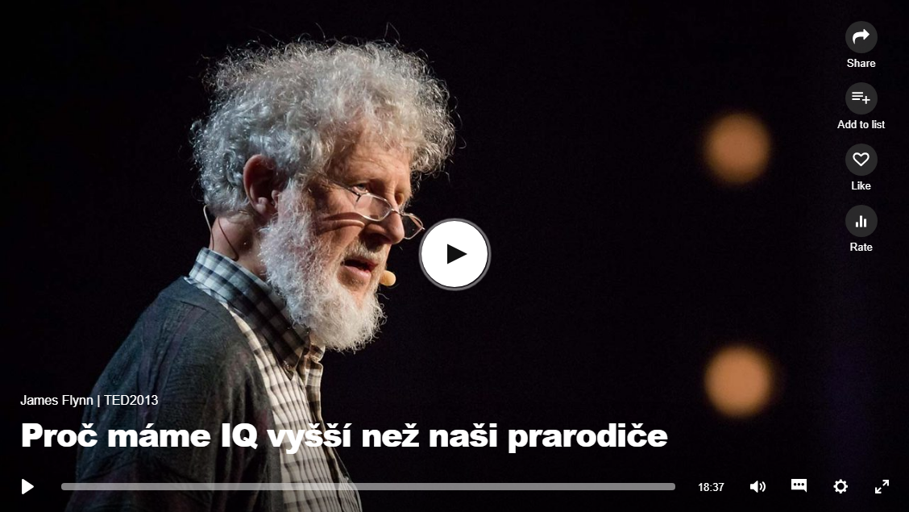
Co dělá učení?

Slide 25
Fact-based x Inquiry-based learning
Fact-based learning:
Učení založené na konkrétních, jasně měřitelných a zjistitelných znalostech a dovednostech
Značný důraz je kladen na fakta, uzavřené úlohy,...
Výhoda: rychlé a efektivní osvojení si určitého postupu, automatizace činnosti, jistota v konání
Inquiry-based learning:
Učení je založené na samostatné (i skupinové) práci, zkoumání a tázání se
Důraz je kladen na otevřené problémy, otázky, zájem studenta
Problémy: nižší míra standardizace, často pomalejší pokroky, nižší míra jasného hodnocení, ...
Spadá sem například „Hejného metoda“ (2015 – 20 % tříd na 1. stupni užívá jeho učebnice)

Slide 26
Fact-based x Inquiry-based learning
Motivace k „vědeckému učení“ (NSES 1996):
Studenti by měli být schopni rozpoznat, že věda je víc než zapamatování a znalost faktů.
Studenti by měli mít možnost rozvíjet nové znalosti, které vycházejí z jejich předchozích znalostí a vědeckých myšlenek.
Studenti budou rozvíjet nové znalosti tím, že restrukturalizují své předchozí chápání vědeckých konceptů a přidávají nové informace.
Učení je ovlivněno sociálním prostředím studentů, které mají možnost se navzájem učit.
Studenti převezmou kontrolu nad svým učením.
Rozsah, v němž se studenti mohou naučit s hlubokým porozuměním, ovlivní přenosnost svých nových poznatků do reálných životních kontextů.

Slide 27
Učení zaměřené na studenta x učení zaměřené na obsah
Učení může vycházet ze dvou základní pojetí:
Zaměření na žáka: cílem vzdělávání je rozvoj jednotlivce na základě jeho edukačních potřeb. Cíle vzdělávání pomáhá sám formulovat. Žák definuje potřebu a učitel mu s jejím naplněním pomáhá.
Zaměření na obsah: učení je determinováno kurikulem a vede k jisté standardizovanosti a měřitelnosti. Umožňuje například plošné testování, regulovaná povolání atp. Kurikulum definuje cíle, učitel ve spolupráci s žákem usiluje o jejich naplnění.
Každá školní edukace je ale v posledku pedocentrická.

Slide 28
Bloomova taxonomie
Cílem je klasifikovat vzdělávací cíle
Obecně platí, že vyšší cíle předpokládají nižší
S postupem vzhůru roste komplexnost
Mohou být spojené s technologiemi
Mohou být vícedimensionální
Znalostní dimense x kognitivní dimense (klasický Bloom)

Slide 29
Bloomova taxonomie vzdělávacích cílů

Slide 30
Bloomova taxonomie vzdělávacích cílů

Slide 31
Kolo iPedagogiky

Slide 32
3D Bloomova taxonomie

Slide 33
Jak Bloomovu taxonomii používat?
Práce se slovesy při tvorbě cílů, výstupů z učení i úloh
Revize a reflexe toho, co děláme
Inspirace na typické aktivity či úkoly
Reflexe toho, zda v edukační aktivitě máme vše, co chceme
Jako nástroj pro design kurzu - > od spodu nahoru
Nástroj na tvorbu testů
Inspirace na typické nástroje a možnosti jejich využití
Reflexe kognitivní i znalostní domény
Ale má to i úskalí: obtížná a nejednoznačná klasifikace úloh nebo přílišný formalismus

Slide 34
K návrhu edukačního prostředí v pragmatistiko-konstruktivistickém pojetí vzdělávání
Určeno pro: CHYBIK+KRISTOF ARCHITECTS & URBAN DESIGNERS

Slide 35
Základní myšlenkové uchopení
Vycházíme z konstruktivistických teorií a z pragmatismu.
Cílem je vytvořit prostředí které umožní realizovat učení jako aktivní činnost spojenou se sociálními interakcemi mezi účastníky.
Cílem je pracovat s prostředím kampusu jako s prostředím, které strukturuje myšlení.
Učení musí být spojené s flow, to předpokládá silně uvažovat o člověku jako o bytosti mající tělo a smysly, nikoli jen jako o učícím se duchu.

Slide 36
Inspirace z CErNu
V CERNu jsou všude (opravdu všude) informační panely (LCD obrazovky), kde se promítají aktuální výsledky z měření. Prostředí je hodně mezinárodní a když kohokoli potkáte, jsou živá data tím, o čem spolu můžete mluvit.
Učení není záležitostí jen „v hodině“ ale je třeba vytvářet prostředí, které bude vtahovat do procesu diskusí a přemýšlení neustále. Učení musí být všudypřítomné.

Slide 37
Inspirace z University of Minnesota I.
Aula není stupňovitá, ale je rozdělné na stolky po cca 15 lidech. Učitel může chvíli mluvit a pak zadává práci, na které všichni aktivně pracují, individuálně nebo v týmech. Učitel může dávat zpětnou vazbu hned, učení je aktivní a dynamické, pracuje se s možností sdílení a přepínání monitorů. Pedagog je stále viditelný díky kamerovému systému.
Takové prostředí mění jak vztah učitel – student, na méně spojený s diskursem moci (ten kdo ví, učí ty co neví), ale také vede k týmovosti, ke schopnosti spolupracovat, v aktivizaci, v tom, co si vlastně od učení se slibujeme.

Slide 38
Inspirace z University of Minnesota II.
Mají zde galerii (samostatný velký pavilon) s moderním uměním. Studenti si v pauzách mohou zajít do galerie a přemýšlet zde. To je hrozně zajímavý moment, protože různé teorie kreativity zdůrazňují, že jednou z důležitých fází je změna kontextu, ve kterém přemýšlíme a galerie se k takové činnosti hodí výborně.
Opět jde o modelování prostředí, ve kterém přemýšlíme.

Slide 39
Odbočka z Brna
V Brně na přelomu 20. a 30. let vznikaly velice zajímavé školy. Akcentovaly rozměr sociální soudržnosti školy a učení jako místo setkávání (proto byl kladen důraz na široká schodiště a prostory kolem nich). Pracovalo se běžně se střešními učebnami a třeba na Náměstí míru se čekalo, že se budou zdi školy dynamicky bourat a stavět podle aktuálně probíraných témat…. Ale vlastně nic z toho se nedělo a zůstaly budovy se špatně využitelným místem a náročné na vytápění …. A to vše jen proto, že se změnila společenská situace.

Slide 40
Inspirace z Bologně
Výborně funguje spojení města a kampusu, které do sebe integrálně fúzují.
Hodně zajímavé mi přišlo i spojení pracovního prostředí a zahrad – hodně malých katedrových knihoven je udělaných tak, že:
Jsou v nich knihy
Jsou v nich místa ke společnému učení
Jsou v nich místa k týmovému učení (cca okolo pěti lidí je považované za optimum)
Jde se z nich rovnou do zahrady
Cíle je přitom čistě pedagogický – chceme, aby se studenti cítili dobře a současně byli v prostředí, které je povede k učení a spolupráci.

Slide 41
George Lakoff a kol.
Základní struktury našeho myšlení vznikají v interakci s prostředím. Různě složité a různě vypadající prostředí vede k existenci různých myšlenkových struktur. Prostředí se tedy musí:
Moci dynamicky přizpůsobovat vzdělávací situaci
Brát v potaz celou osobnost člověka včetně tělesné a sociální dimense
Modelovat celý vzdělávací proces
Moci se přizpůsobit určitému projektu nebo skupině

Slide 42
Pragmatismus a konstruktivismus
Konstruktivismus: poznání neexistuje někde univerzálně vlně lidské mysli, ale je konstruováno v ní. Každý člověk může tuto konstrukci (strukturu poznatků) zažívat individuálně rozdílně. Představitelé: Piaget, Vygotsky, Bruner, Berger a Luckman, Hejný.
Pragmatismus: pravda a poznání je to, co se osvědčuje ve skutečném světě. Základem učení je zkušenost, kterou člověk činní se světem (ať již v sobě nebo vně sebe). Učení je vlastně neustálým řešením problémů, nacházením rovnováhy s prostředím v konkrétních situacích. Představitelé: Dewey, Rorty, Lakoff, Mead, James, Šíp.

Slide 43
Pragmatisticko – konstruktivistická východiska
Učitel není zjevovatel pravdy, ale průvodce, facilitátor, mentor.
Učení je proces dosahování rovnováhy, tedy vyrovnávání se s určitým problémem (problém je zde míněn jako situace nikoli v jako trabl).
Neexistuje ostrá hranice mezi emocemi a racionalitou, obojí je ve vzdělávání důležité.
Pro proces učení je důležitá práce s tělesností, takže třeba možnost pohyb, absence pocitu spoutanosti či škatulkování.
Učení je aktivní proces „learning by doing“ – abych se mohl učit, musím aktivně mít možnost něco dělat, prostředí mi to musí umožnit / podpořit mne v tom.

Slide 44
Pragmatisticko – konstruktivistická východiska
Učení je proces nikdy nekončící akomodace a asimilace – jedince se přizpůsobuje okolí a okolí se přizpůsobuje jemu.
Neexistuje žádná ostrá dělící čára mezi technikou – přírodou – kulturou nebo mezi online a offline, vše tvoří jedno diferencované a propojené prostředí.
Různě strukturovaná prostředí mohou být různě vhodná pro různé situace, důležitá je možnost variability.
Aby se člověk mohl učit, musí být saturovaný jeho základní potřeby – pocit nasycenosti, bezpečí, odpočinek, seberealizace a sebepřijetí atp.

Slide 45
Pragmatisticko – konstruktivistická východiska
Otázka k diskusi: Je lepší minimalistický koncept nebo koncept obklopení něčím? (knihami, uměním, technologiemi,…) Zdá se, na takovou otázku se nedá odpovědět – záleží na tom, jak kdy. Je vhodné mít obě modality prostředí, mezi kterými lze přecházet.
Pro soustředěnou práci (flow) je nutné mít přístup k dostatečnému množství informací, ale současně mít možnost se skutečně ponořit a nenechat se ničím rušit.
Více je ceněná kompetence či kreativita, než znalost a kázeň (byť to samozřejmě má své limity).

Slide 46
Vygotskij a zóny nejbližšího rozvoje
Autorem konceptu je Lev Vygotskij, který se opírá o studie z vývojové psychologie.
Člověk se učí tak, že je vždy v určitém stavu a má potencialitu se posunout dále. Tento posun může být spojený buď s fyziologickým a psychologickým rozvojem dítěte (a probíhat samovolně) nebo může být urychlen učitelem.
Učitel učí tak, že „staví lešení“ – modeluje situace, stimuly, … dopředu totiž ví, v čem se musí student zlepšit, aby dosáhl na další vývojový stupeň.
Učitel má roli nikoli „předavatele znalostí“, ale diagnostika, který sleduje každého jedince. Jeho cílem je mu pomoci analyzovat to, co potřebuje zlepšit a nabídnout mu k této proměně specifické lešení.
Důležité je, že vývoj jedince je individuální, že každý potřebuje lešení postavit trochu jinak na míru.

Slide 47
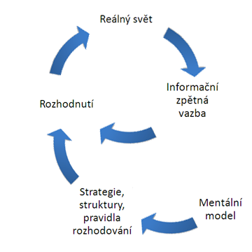
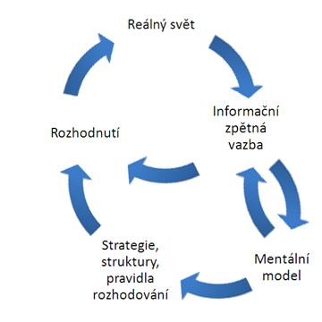
single-loop / double-loop learning
Učení je cyklický proces, ve kterém pracujeme s naším mentálním modelem a informacemi z vnějšího světa.
U jednoduché smyčky – rozhodnutí se v různých situacích mění, ale naše mentální modely zůstávají stejné.
U dvojité smyčky – setkáváme se s něčím, co navazuje na naše mentální modely, ale současně nás nutí je změnit.
Skutečné učení (učení je změnou mentálního modelu) je Double-loop learning.

Slide 48
Fáze kreativity od Wallase
Graham Wallas pojmenovává čtyři základní fáze kreativního procesu nebo obecně kreativního přístupu k řešení problémů. Pochopit mechanismus a význam jednotlivých fází je pro kreativní myšlení velice důležité, protože umožňuje zlepšit celý proces hledání myšlenek a nápadů:
Příprava: Klíčovým krokem, který není možné přeskočit, je příprava na řešení problému. V této fázi je třeba formulovat základní otázku či problém, na který budete hledat řešení. Často se může ukázat, že ta správná otázka je ve skutečnosti trochu jiná, ale práce v přípravné fázi se vrátí člověku vždycky. V tomto čase je třeba načítat, studovat, zkoušet počítat a experimentovat s řešeními, která člověka napadnou hned nebo jsou v oboru vnímaná jako standardní.
Inkubace: Pokud problém není úplně triviální, často na jeho řešení nepřijdete hned. Inkubace je doba, kdy se nevěnujete přímo problému, ale děláte něco jiného. Důležité je, že jde o nevědomý proces. Mozek je ale konstruován takovým způsobem, že nedokončené úkoly neustále udržuje a zpracovává. Tím, že děláte něco jiného, obohacujete svůj myšlenkový svět o nové podněty, které s řešením mohou pomoci. Není známé, jak inkubace reálně probíhá, někomu nejlépe funguje procházka, jinému návštěva galerie nebo třeba učení se jiného předmětu. Mozek ale podvědomě pracuje na problému a hledá vhodné řešení. Odejít od nedokončeného úkolu nebo nevyřešené otázky tak nemusí být lenost, ale cílená snaha o podporu inkubace. Každý by si přitom měl vyzkoušet, co mu konkrétně nejvíce pomáhá a nejlépe vyhovuje.
Inspirace: Inspirace se někdy označuje jako „aha efekt“. Jde o okamžik, kdy řešení člověku najednou dojde, často nikoli po částech, ale celé naráz. Nejednou nemá trvalý charakter, takže se vyplatí pokusit se nápady získané v rámci této fáze rychle zapsat či jinak zpracovat. Jestliže se k nim pak třeba ráno vrátíte, mnohdy je možné je dopracovat a doplnit v detailech tak, aby výsledek byl skutečně dobrý. Inspirace je asi jediný krok, který se dá obtížně podporovat a rozvíjet cíleně. Řada tvůrčích krizí spočívá v tom, že inspirace nepřichází ani po relativně dobré přípravě a dlouhé době inkubace.
Verifikace: Ne všechno, co člověk vymyslí, je skutečně funkční, zajímavé a užitečné. Kreativní člověk je schopen se na svůj nápad podívat s odstupem a kriticky ho zhodnotit. V případě, že najde nějaké problémy či nedostatky, je možné je použít jako základ pro další úvahy a postupovat iterativně směrem k optimálnímu řešení, kterého je člověk schopen.

Slide 49
Body na Uváženou
Nešlo by pracovat se čtyřmi fázemi kreativity u Wallase a prostor podle toho nějak strukturovat?
Jak udělat prostředí takové, aby zasahovalo tělo i ducha; racio i emoce?
Jak udělat prostředí takové, aby nedělalo zbytečné diference?
Jak udělat prostředí takové, aby podporovalo flow?
Jak udělat prostředí takové, aby podporovalo překvapivou spolupráci a multikulturalitu?
Jak podpořit „learning by doing“ koncept? Jak udělat dobrý „maker space“? (:

Slide 50
Knihovna
Knihovna je běžnou součástí všech kampusů, mimo kampusy jsou za hi-tech považovány severské (Dánské) komunitní knihovny, kontroverzně jsou vnímané knihovny bez knih.
Je možné se setkat se dvěma základními koncepty moderního uspořádání:
Volný výběr (ala MZK nebo Mahenova Knihovna v Brně)
Depozitořový koncept, kdy prostor místo knih slouží pro komunitu a učení. Knihy jsou v depozitáři a studenti si je objednávají (zpravidla se tímto způsobem řeší především nedostatek prostoru).
Problematické je ale řazení knih, které odpovídá klasifikaci vědy, ale ne struktuře potřeb a studia.
Toto je aspekt, který by bylo možné vytáhnout jako jedno z inovativních témat: jak uspořádat knihovnu tak, aby vytvářela každému uživateli takovou strukturu fondu a vzdělávacího prostředí, aby odpovídala co nejvíce jeho kognitivním potřebám?

Slide 51
Učební prostředí

Slide 52
Domov důchodců a školka
Představují důležitou součást spojení kampusu a sociálního ekosystému města. Pokud má vzdělávání být spojené s řešením skutečných problémů, je možné o něm uvažovat jen tehdy, když zajistí těsný kontakt mezi „akademickým prostorem“ a společností jako například na univerzitě v Bologně).
Současně umožní intenzivnější propojování mezi městem a kampusem, který se stane určitým sociálním inkubátorem. Děti i senioři mohou také sloužit jako dobří respondenti na případné evaluační fáze (i inspirační) v procesu vývoje produktu.

Slide 53
Obora / farma
Příroda může sloužit jako místo neformálního učení či setkávání, společné diskuse nad problémy a současně sehrává roli v procesu odpočinku, který je pro učení důležitý (pokud je člověk unavený, mozek se nemůže učit ani být tvořivý, jen replikuje známé mentální modely). Nabízí prostor pro ztišení, zklidnění, pro meditace. Plní také roli prostoru pro inkubační fázi kreativního procesu.
Vytváří prostředí, které umožňuje odlišným způsobem než budova nebo knihovna formovat bázové kategorie či další mentální struktury, čímž přispívá ke skutečnému aktivnímu učení.

Slide 54
Co-working centrum / maker space
Prostor umožňující rychlé prototypování nejrůznějších věcí. Umožňuje na jedné straně provádět efektivnější a zajímavější design sprinty nebo jiné akce zaměřené na tvorbu určité produktu, ale také podporuje jiné formy učení, představivost, schopnost spolupracovat. Prostor mohou navštěvovat také lidé z města, kteří mohou přispět k lepšímu definování designerských výzev, jako podpora vývoje nových produktů.
Vzájemná interakce povede ke zlepšení života ve městě, k podpoře inovací, transferu znalostí mezi kampusem a městem či rozvoji podnikání s vysokou přidanou hodnotu.

Slide 55
Umění
Může sehrávat důležitou roli v procesu inkubace, tedy v druhé kreativní fázi. Slouží pro náhled na problematiku jinýma očima, pro podporu změny myšlenkového konceptu či perspektivy. Umění sehrává svou roli v oblasti wellbeingu (Dostojevský: „krása zachrání svět“).
Může plnit roli socializační či meditační, přispívat k estetickým zážitkům či multikulturalismu. Jsou běžné univerzity (Brno, Minnesota, ….) kde jsou galerie integrální či sochy součástí univerzitního kampusu.

Slide 56
Meditační Prostor
Spirituální dimense člověka (nikoli nutně vázána na konkrétní náboženství) tvoří jednu ze složek, které mohou hrát významnou roli ve schopnosti cítit se dobře, být odpočinutý, tedy disponován pro učení v aktivním slova smyslu. Meditační prostor může hrát roli „změny prostředí“, tedy jistého katalyzátoru v kreativním procesu, který vyžaduje proměnu prostředí.
Může jít o prostor pro hlubší setkávání se a tvorbu silnějších společenských vazeb mezi různými účastníky edukačních aktivit, což může posloužit pro efektivnější transfer znalostí mimo kampus a růst sociálního a kulturního kapitálů jedince.

Slide 57
Lázně
Lázně měly v Římě, ale také v dalších oblastech antické kultury především komunikační a sociální roli. V prostředí, ve kterém není možné dělat nic jiného než odpočívat nebo být s druhým, může docházet k dialogům nebo společným úvahám nad tématy, kterým se v „běhu světa“ není možné věnovat. Plní také roli odpočinkovou.
Mohou být místem setkávání se učitelů, mentorů, studentů i obyvatel města, což může pomoci snižovat vzájemné sociální a kulturní bariéry a vytvářet prostor pro hlubší navazování spolupráce.

Slide 58
Prostředí pro sport
Sport představuje jednu z nejúčinnějších forem rozvoje interakce mezi jednotlivými aktéry. Jde o komunikační akt, který je spojený s informační výměnou, a především jasně sdílenou hodnotou (vyhrát, dodržovat pravidla).
Sportovní aktivity slouží tedy pro potřeby snazší a efektivnější komunikace a mají za cíl odstraňovat bariéry mezi osobami, které se neznají, nebo pochází z různých kulturních, společenských nebo jazykových prostředí.
Současně je možné sledovat pozitivní dopady sportu na odpočinek, zdraví či celkově wellbeing, což se odráží v kvalitě edukace.

Slide 59
Sociální aspekty edukace

Slide 60
Učení jako trojdimensionální proces
Učení jako individuální proces – něco naučit se musí každý sám. Jde o aktivitu vedoucí k transformaci mentálních struktur v mysli jedince.
Učení jako sociální proces – učení je proces vždy spojený s určitým sociálním kontaktem a kontextem. Učení člověku pomáhá chápat svět, získávat zpětnou vazbu, mít možnost se nechat inspirovat či motivovat.
Učení jako enviromentální proces – učení není citlivé jen na individuálním a sociálním determinantu, ale také na prostředí, ve kterém k němu dochází – záleží jak na jeho podnětnosti či celkové kvalitě, tak také například na pocitu bezpečí, na zajištění osobních potřeb atp.

Slide 61
Individuální učení
Vhodné pro osobní přemýšlení, koncentraci, ponoření se do problému. Tuto složku učení není možné nikdy zcela vyloučit. Ve formálním vzdělávání je často spojeno s určitou formou frontálních aktivizačních úloh nebo s domácími úkoly.

Slide 62
Tandemové učení
Jedna z moderních forem učení, která může mít různé podoby. Od individuálního přístupu učitel – student až po vzájemné učení. Vede k větší motivaci, individuálnímu přístupu, rozvíjí základy kolaborace.

Slide 63
Učení v malé skupině (cca pět osob)
Umožňuje podporovat spolupráci a využívat výhody různých znalostí, zkušeností a odbornosti jednotlivých členů týmu. V počtu do pěti osob není třeba určovat lídra a je zajištěna aktivní práce většiny týmu po většinu času. Tato forma se užívá jako základ týmové spolupráce, jde o optimální velikost táborových skupinek nebo o velikost skupiny v design sprintu.
Pokud je vzdělávací program orientovaný projektově, jde asi o optimální počet osob. Může v ní docházet k intenzivním sociálním interakcím mezi všemi členy skupiny. To současně nevylučuje možnost práce s učitelem.

Slide 64
Učení v seminární skupině (do cca 20) osob
Představuje vzdělávací skupinu běžnou na univerzitách v USA či UK. Klíčovou roli zde hraje učitel, který je současně expertem a facilitátorem skupiny. Aby takové učení bylo efektivní, je nutná dopředná příprava všech členů týmu, kterou (v ideálním případě) může učitel dopředu reflektovat.
Jde zde o diskuse nad přístupy jednotlivých členů, využívání jejich zkušeností a náhledů a společné hodnocení. Důležité je podporovat důvěru a otevřenost v takové skupině.

Slide 65
Aula
Klasický příklad transmisivní výuky je vhodný jednak pro předání identických informací všem členům edukované skupiny (jde nám o standardizovanou a masovou výuku), ale také pro práci s lektory, kteří jsou „cenným zbožím“ – nobelisté, ředitelé velkých firem atp. Ti mohou (pokud je jejich vystupování epizodické) sehrát roli expertů a motivátorů, kteří mohou nadchnout.
Tato forma výuky je také vhodná tehdy, když potřebujeme jen předávat určité informace. Učení v ní je typicky pasivní, ale může vyhovovat silně auditivně zaměřeným osobám.

Slide 66
Digitální informační kurátorství
Michal Černý

Slide 67
Digitální informační kurátorství v pedagogickém kontextu
ČERNÝ, Michal. Digitální informační kurátorství v pedagogickém kontextu. Brno: Flow, 2015. 85 s. ISBN 978-80-88123-03-3.
Volně ke stažení.

Slide 68
Digitální informační kurátorství jako univerzální edukační přístup
ČERNÝ, Michal. Digitální informační kurátorství jako univerzální edukační přístup. 1. vyd. Brno: Muni Press, 2017. 119 s. ISBN 978-80-210-8662-3.

Slide 69
Digitální informační kurátorství jako univerzální edukační přístup: Pragmatická edukační teorie a její prakticko-výzkumná implementace
ČERNÝ, Michal. Digitální informační kurátorství jako univerzální edukační přístup: Pragmatická edukační teorie a její prakticko-výzkumná implementace. 2., přepracované vydání. Brno: Masarykova univerzita, 2019. 206 s. ISBN 978-80-210-9233-4.

Slide 70
Kurátorství

Slide 71
Digitální informační kurátorství
Knihovnický nebo archivářský význam kurátortsví
Pedagogický význam kurátorství
Kurátor umění
…..
Digitální informační kurátorství není něco zcela nového, ale je to nově akcentovaný pohled na to, jak (se) vzdělávat

Slide 72
Dva přístupy
Kurátorství pro druhé: učitel jako kurátor (profesionál) tvoří sbírky, se kterými mohou pracovat studenti
Lze pracovat s participativním pojetím
Lze snadno navázat na konektivismus
… ale stále je zde příliš silná role učitele
Kurátorství pro osobní potřebu – jeden z možných pohledů na PLE.
Různé modely, jak může PLE vypadat a jak se má stavět – vždy ale obsahuje kurátorskou činnost
Kurátorství pro osobní potřebu a pro druhé se může spojit v komunitním kurátorství

Slide 73
Konektivismus (zdroj)
Učení je proces, během něhož dochází k propojení specializovaných uzlů všeobecné komplexní sítě (sdílení přístupu k informačním zdrojům, znalostí).
Poznávání je založeno na množství různorodých zkušeností (spojení různých kultur, použití odlišných technologií).
Schopnost poznávat je vždy mnohem důležitější než momentální skutečné znalosti.
Navazování a údržba spojení je podmínkou soustavného poznávání (budování komunity).
Klíčovou kompetencí je schopnost rozeznat souvislosti mezi různými obory, koncepty či ideami.
Přítomnost (aktuálnost) je důležitým atributem konektivistických vzdělávacích aktivit (nic nemusí být zítra pravda).
I neživá zařízení jsou schopna učení (formování struktury sítě, způsoby vyhledávání informací).
Vlastní rozhodování je součástí vzdělávacího procesu (měnící se realita vyžaduje schopnost měnit vlastní postoje).

Slide 74
Informační kurátorství
Vychází z informačního chování a je jím determinováno
Obsahuje tři fáze:
Získávání dat (návaznost na EIZ)
Řízení a uchovávání (osobní wiki, Evernote, ZIM)
Využití, presentace, zpracování
Personal data management je kurátorstvím pro vlastní potřebu

Slide 75
Osobní informační management
Otázky:
Kam ukládáme zajímavé informace, nápady? Neztrácí se nám?
Jak řešíme jejich vyhledávání a popis?
Jak se pracuje se sdílením?
Neztrácí se informace?
Existuje technologie na synchronizaci a zálohování?
Jak je to s bezpečností a závislostí na jedné technologii?
Máme jedno informační workflow?
Jak vypadá informační architektura našeho PIM?
Učíme PIM studenty?

Slide 76
PIM x kurátorství pro osobní potřebu
Mezi PIM a kurátorstvím existují rozdíly
PIM je skutečně pouze privátní, kurátorství je konektivistické
V PIM je komplexní, kurátorství je většinou parciální
PIM vyžaduje robustní a dlouhodobé přístupy, kurátorství může být ad hoc řešením
….

Slide 77
Seek - sense - share model
Seek je spojená s vyhledáváním, ale také s organizací a uchováním informací. V této fázi dochází k identifikování zajímavých zdrojů s cílem jejich dalšího využití pro kurátorskou činnost.
Druhá fáze se věnuje hodnocení a zpracovávání již získaných informací.
Poslední fáze je spojená s publikováním a sdílením. Model předpokládá důraz na tuto složku ve všech oblastech práce s digitálními artefakty, což je důležité z hlediska celkového designu kurátorské činnosti.

Slide 78
Seek - sense - share model

Slide 79
The 5 Models Of Content Curation
Agregace informačních artefaktů předpokládá jejich systematické získávání, shromažďování, vyhledávání, ale také základní organisaci.
Destilace a výběr zajímavých informací pro daný kontext již předpokládá jasné ohraničení tématu.
Vyzdvižení a identifikace toho, co je na daných artefaktech zajímavé, je jednou z nejnáročnějších fází kurátorství.
Mashup a míchání spočívá v práci s různými formami obsahu. Jednou z věcí, ke které asi většinou inklinujeme, je preference jedné mediální formy, kterou prosazujeme na úkor ostatních.
Včlenění do logického rámce či kontextu, činní kurátorství skutečným kurátorstvím.

Slide 80
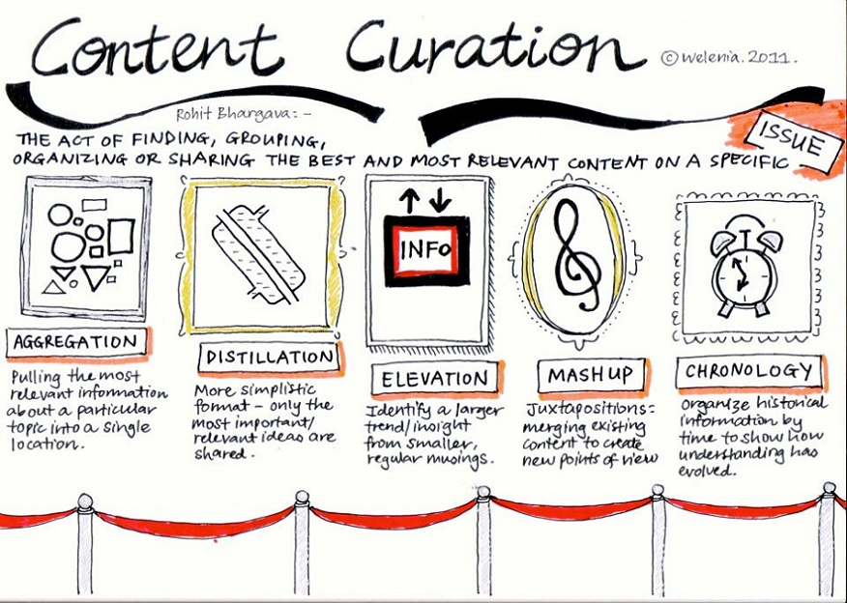
The 5 Models Of Content Curation

Slide 81
Vyhledávání nebo objevování?
Vyhledávání – vím, co chci a umím to najít a získat.
Objevování – nevím, co chci, tuším oblast a potřebuji pochopit přehled, kontext, souvislosti.
Vyhledávání akcentuje analytické myšlení
Objevování akcentuje síťové či ekologické syntetizující paradigma
Co se děje v knihovnách? Co z toho akcentujeme?

Slide 82
Příklady modelů PLE
… Kde se uplatňuje kurátorství

Slide 83
A Generic Model
1. Práce a učení se s dalšími lidmi. Součástí PLE je vytváření sociálních vazeb a struktur, které člověku pomohou se lépe učit nebo provádět praktické činnost, na kterých se něco učí. 2. Práce se vzdělávacími objekty. Student by měl být schopen vybírat a hodnotit vzdělávací zdroje, vytvářet v nich systém a kontext. Ze záplavy možností z čeho se vzdělávat, činní vědomý výběr. 3. Řízení činností. Student umí používat nástroje a metody, které mu umožní stanovit si vzdělávací plán, měřit čas, který věnuje jednotlivým úkonům a plánovat. 4. Integrace všech zmíněných oblastí do procesu vzdělávání. Student je současně schopný jednotlivé online vzdělávací aktivity vztáhnout k formálnímu vzdělávání nebo ke kurzu.

Slide 84
Collecting-Reflecting-Connecting-Publishing Model
1. Vytváření sbírek a kolekcí je činnost, která je pro praktické studium nezbytná. Spadá sem práce se záložkami, zdroji, kurzy, učebními materiály. Student si toto vše ukládá do promyšlené struktury, může se k materiálům vracet a aktivně s nimi manipulovat. 2. Reflektivní učení přenáší aktivitu ze strany učitele, který by určoval vzdělávací program na stranu studenta. Materiály pro sebou zvolenou část vzdělávání (například podle plánu či smlouvy) sebeurčeně nebo sebřízeně hodnotí, volí si vlastní vzdělávací cestu a z materiálů aktivně vybírá, co je pro něj právě podstatné. 3. V rámci propojování je student aktivně schopný využívat různé sociální sítě a učební platformy, podílet se na řešení společných cílů, problémů či aktivně působit v různých komunitách. Tím dochází k tvorbě sociálního kapitálu, který může být využit pro různé činnosti. 4. Publikování souvisí s tím, že PLE není jen otázkou hromadění si vlastního know-how, ale také jeho sdílení. V rámci této kompetence dochází k modifikaci stávajících či tvorbě nových digitálních artefaktů a jejich nabízení širší veřejnosti. Může sem ale spadat také sdílení kolekcí, práce s portfoliem, blogem, osobním webem atp.

Slide 85
The Four C’s Model
1. Sbírat či shromažďovat články, nástroje, data, obrazy a prostředky, které jsou ukládány (typicky do cloudu) anebo organisovány v kolekcích či jiné struktuře. 2. Komunikace souvisí se schopností sdílet nápady, přenášet informace, ptát se, reflektovat, reagovat, komentovat či diskutovat. Jde o koncept pracující s konektivistickým pojetím a má těsnou návaznost na sociální a komunikační dovednosti. 3. Kreativita, která se uplatňuje u tvorby nápadů, výzkumných záměrů či projektů, psaní prací s obsahem. Zde se projevují schopnosti kreativního myšlení či kreativní práce s informacemi. 4. Spolupráce odkazuje na to, že v současném světě není možné být úspěšným solitérem. Součástí PLE je nesporně také schopnost aktivně spolupracovat s komunitou, ať již v oblasti participace na cizích aktivitách nebo v oblasti schopnosti prosadit vlastní pracovní program.

Slide 86
Kurátorství pro druhé
Ukázky:
http://kpi.knihovna.cz/
http://kuratorstvi.cz/

Slide 87
Strategie 2020
„Kvalitní vzdělávání přitom předpokládá také průběžnou modernizaci vzdělávacích zdrojů a vzdělávací infrastruktury, v níž stále významnější místo získávají informační a komunikační technologie. Možnosti jejich těsnější integrace do výuky vytváří vynikající příležitosti nejen pro podporu efektivních procesů učení postavených na principu individualizace v rámci školního vzdělávání, ale také základ pro celoživotní učení a život ve společnosti, která bude dalším rozvojem digitálních technologií zásadně ovlivňována.“

Slide 89
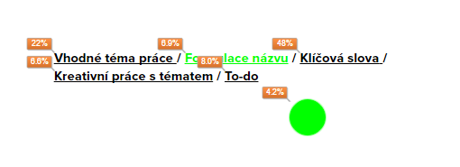
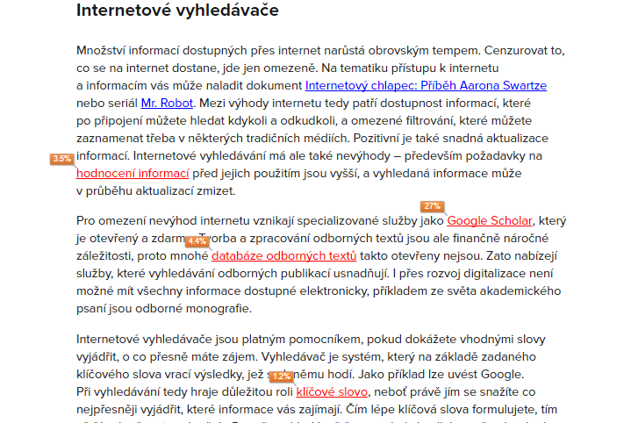

Slide 90
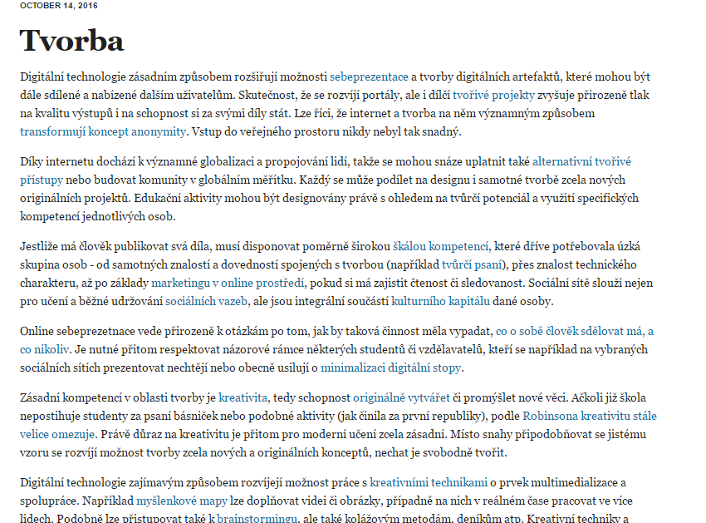
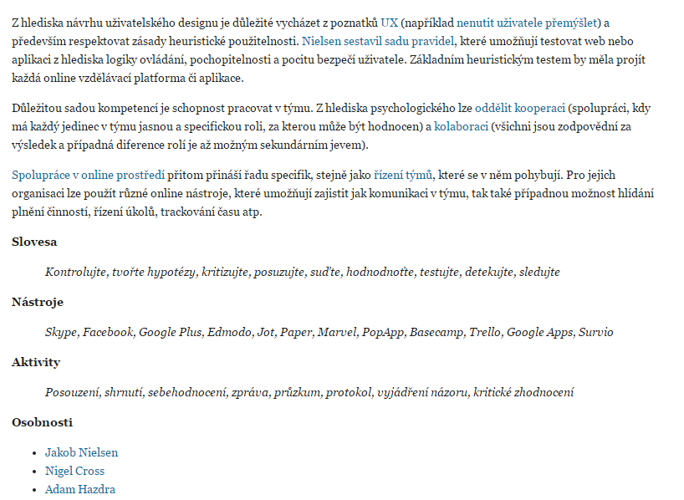

Slide 91
Motivace….
Existuje spousta věcí, které někdo napsal a namyslel lépe než já
Naházet na hromadu odkazy, ale není řešení
Možnost snadné diferencializace studenta
Zkušenost: studentům se „klikání“ líbí, ale samostatná tvorba je těžká
Tvorba kurátorského obsahu vyžaduje specifickou didaktiku a rozmysl
Konektivismus:
Do procesu tvorby se může zapojit více lidí
Netvoříme obsah jen pro sebe (OER)
Zajímavé jsou odkazy na lidi a zdroje

Slide 92
Kurátorství pro druhé
Texty (částečně třeba i Spomocník)
Kurzy (KPI.knihovna.cz)
Speciální balíčky
Vlastní poznámky otevřené druhým
…. Proč nesdílíme do hodin přípravy?
Důležité jsou vzory!

Slide 93
Jak učit kurátorství?
Práce s jednotlivými nástroji
Informační vzdělávání a informační gramotnost (případně počítačová a mediální)
Vzory mezi učiteli
Důraz kladený na PLE
Co-curiculum jako model výuky
Konektivistická výuka bez kurátorství je obtížně představitelná.

Slide 94
Příklady nástrojů….

Slide 95
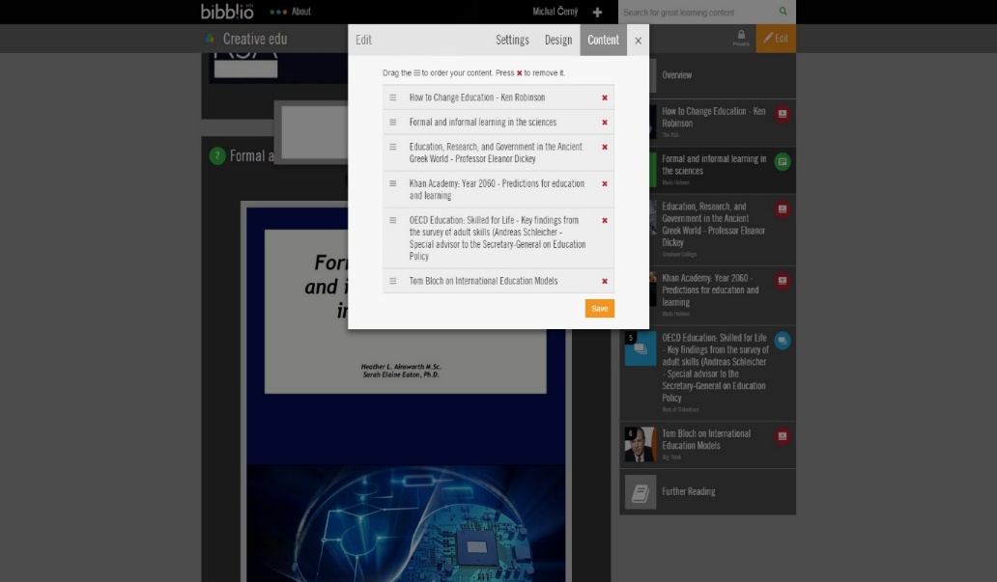
Bibblo
Každý člověk si sám mixuje vzdělávací obsah
Možnost sledovat zajímavé lidi a jejich sbírky
Možnost komentování, sdílení, spolupráce, hodnocení
Spojování dat:
Video (YouTube a Vimeo)
Audio (SoundCloud, Audioboom)
Knihy (Amazon, Goodreads)
Články
Vizuální informace (Prezi, SlideShare, Imgur)

Slide 96
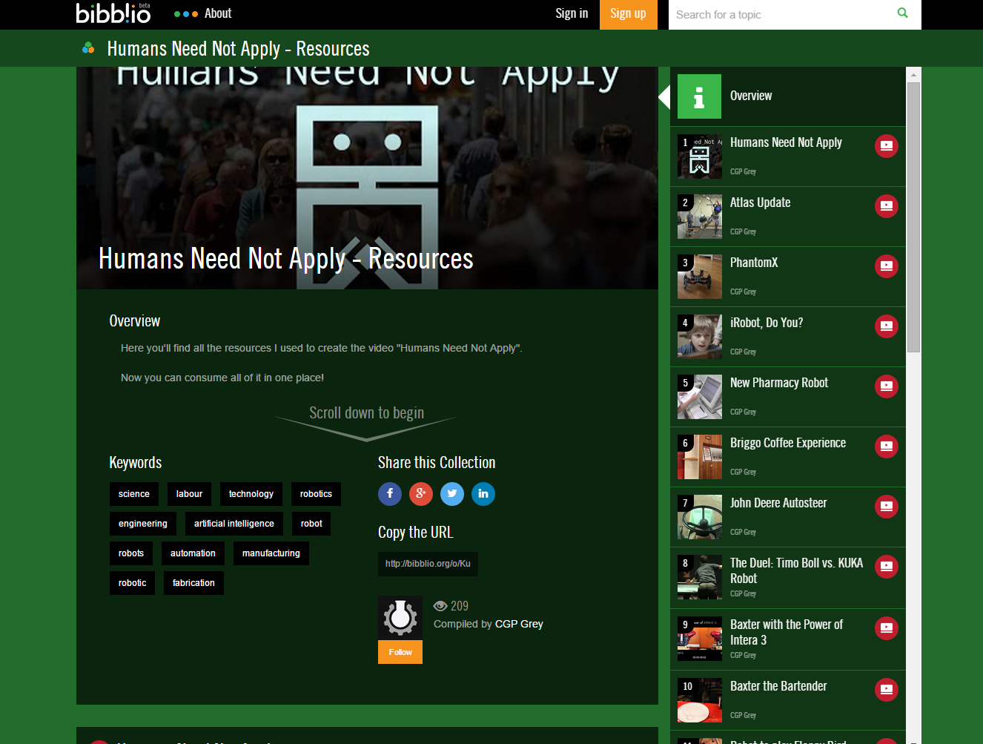
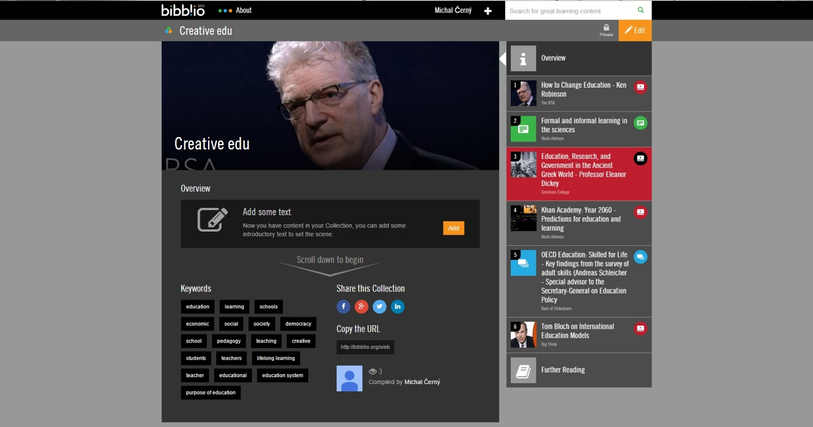

Slide 97
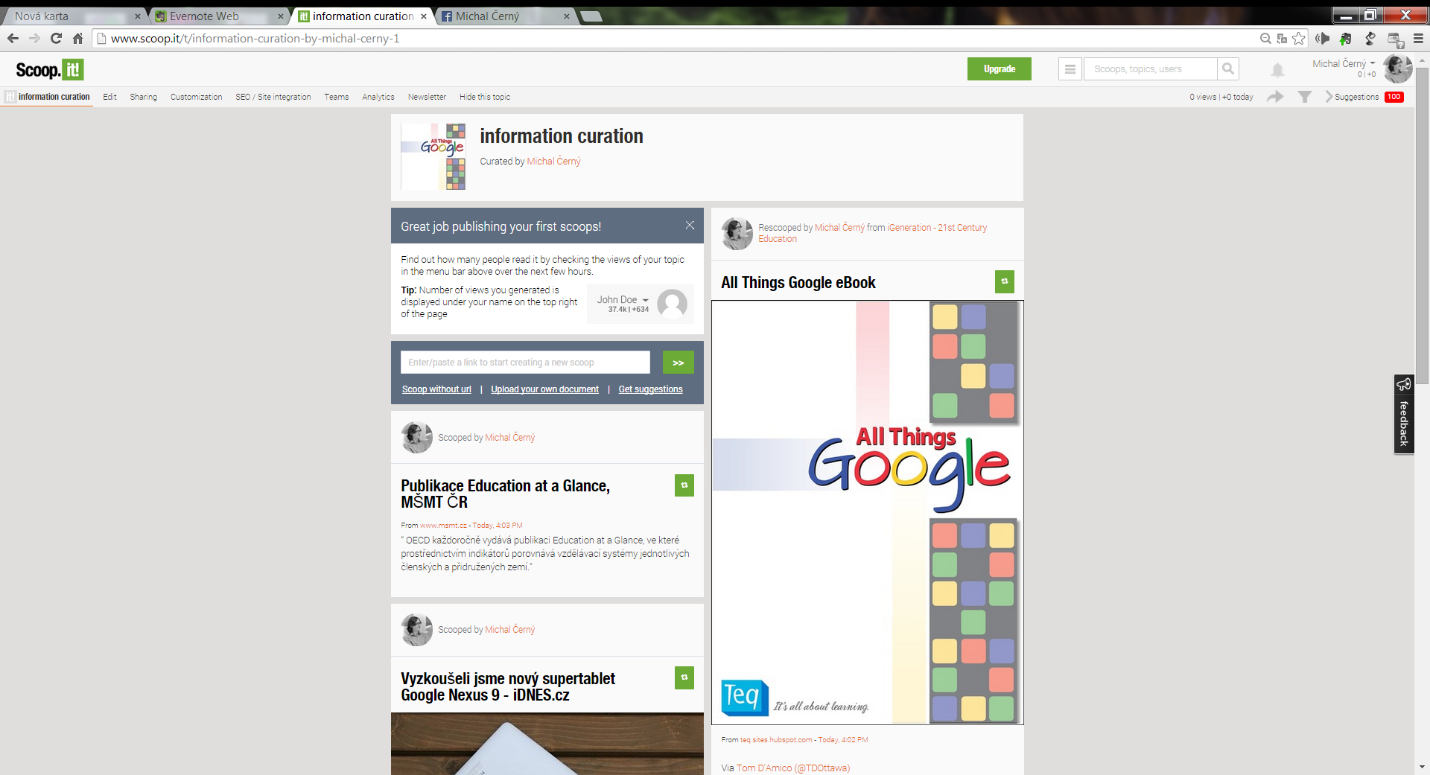
Scoop.it
Tvoří se tematicky ucelená portfolia
Lze vkládat odkazy na webové stránky, videa, presentace atp.
Materiál může obsahovat také komentář
S příspěvky lze libovolně manipulovat
Podpora spolupráce více tvůrců
Těsná návaznost na osobní portfolia

Slide 98
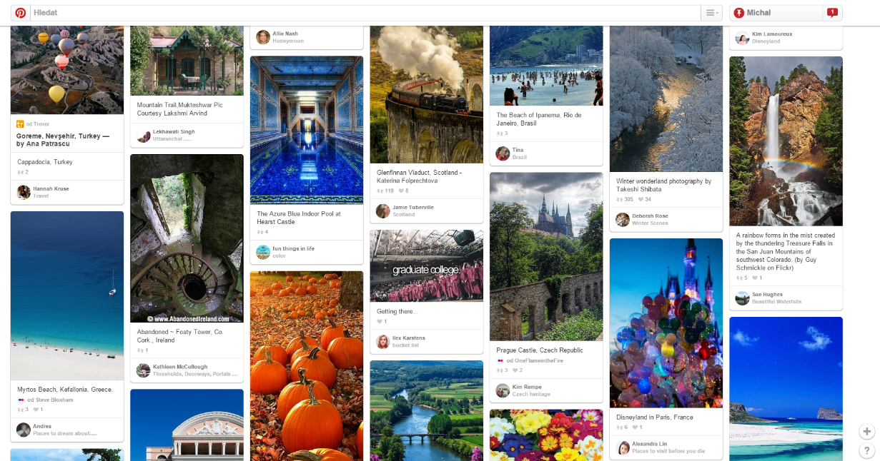
Pinterest
Podpora různých multimédií, především obrázků
Uživatelé si tvoří nástěnky a na ně umísťují piny
Pin = jeden konkrétní objekt připojený k nástěnce (obrázek, video, text). Může obsahovat také další informace jako je popisek, klíčová slova, polohu atp.
Nová data lze na Pinterest nahrávat, avšak důraz je kladen na práci se stávajícím obsahem

Slide 99
Tumblr
Jednoduchá blogovací platforma
Podpora tagů, vyhledání, … responsivní design
Kombinace se sociální sítí
Možnost tvorby také statických stránek

Slide 100
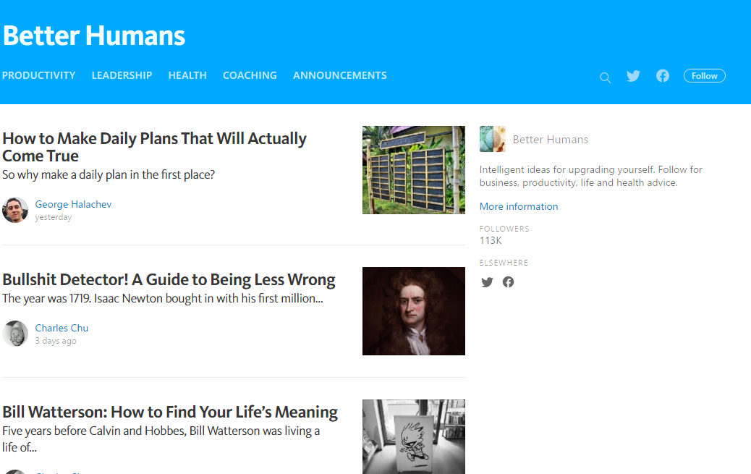
Medium
Aktuálně asi nejpopulárnější obsahová platforma
Vydavatelství, sociální síť a blog v jednom
Velké množství zajímavého obsahu s možností zvýraznění a ukládání
Možnost spolupráce více lidí na jednom časopisu
Možnost vést si snadno více časopisů současně

Slide 101
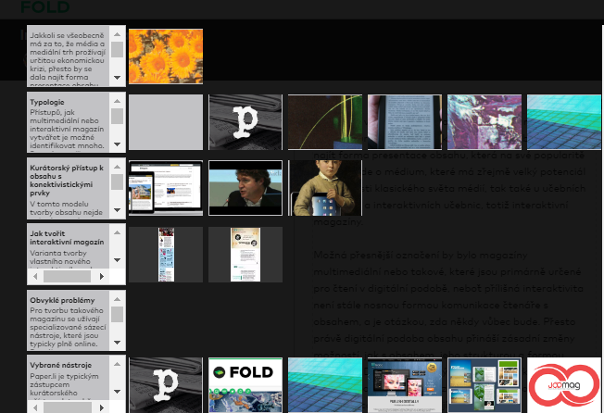
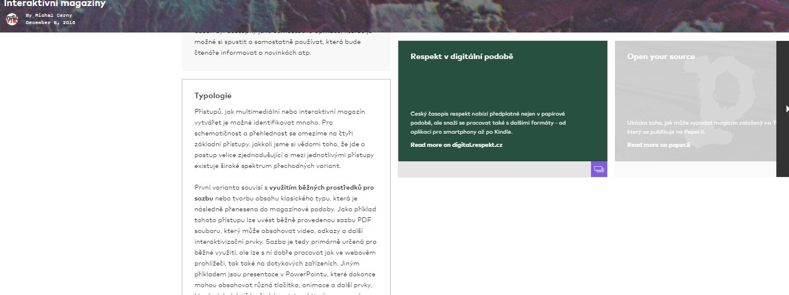
FOLD.cm (ukázka)
Open source nástroj pro přidávání odkazů různého druhu k obsahu.
Jednoduché, ale zajímavé.

Slide 102
Weby
https://spomocnik.rvp.cz/
https://www.brainpickings.org/
http://www.bethkanter.org/
https://www.downes.ca/

